Slide 1
GUÍA 2
En esta nueva guía vamos a estudiar los siguientes conceptos:
            Marcas
            Eslogan
            Nombre Comercial
            Denominación de Origen

Slide 2

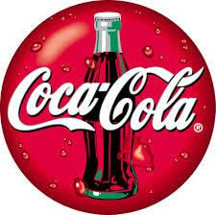
2- Marcas
Son una identificación comercial principal y/o el conjunto de varios identificadores con los que se relaciona y ofrece un producto o servicio en el mercado
Proporcionan exclusividad sobre los signos distintivos utilizados para distinguir los productos de una empresa de los de las demás.
Por ejemplo: Coca-Cola es una de las marcas más conocidas de gaseosas. No solo patentó su nombre y su fórmula secreta, sino también el formato de la botella de vidrio.

Slide 3

3- Avisos Comerciales (Eslogans)
Es una frase, que identificará la marca de un producto o servicio, para hacerlo diferenciar de los demás en el mercado.
Su objetivo es anunciar algo y al mismo tiempo reforzar la publicidad de una marca para diferenciarla de su competencia y así posicionarla en la mente del consumidor por medio de un aviso comercial.
Por lo general va a acompañada de una canción, para que sea más fácil de recordar
Por ejemplo: El eslogan publicitario de Apple Computer fue creado por Steve Jobs en 1997
«Piensa Diferente»

Slide 4

4- Nombres Comerciales
Son signos denominativos o mixtos que sirven para distinguir una empresa o establecimiento
El nombre comercial distingue a la empresa de su competencia, y a la vez engloba o brinda servicios o productos propios con sus respectivas marcas distintivas
Por ejemplo: Google además de ser un buscador, brinda 44 servicios más. Entre ellos: Youtube, Gmail, Drive, Google Maps, etc

Slide 5
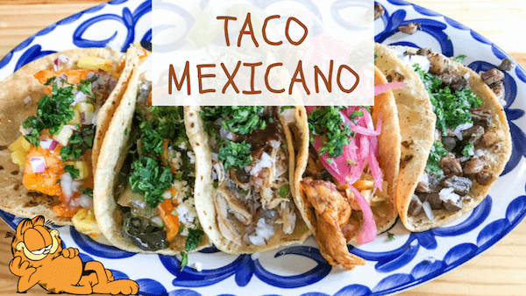
5- Denominaciones de Origen
Indica la procedencia de un producto alimenticio
Es un signo distintivo con el cual se reconoce un producto característico de una region
Por ejemplo: Los tacos forma parte de la diversidad cultural y gastronómica de México

Slide 6
ACTIVIDAD 2
En el mismo documento word de la Actividad 1, agrega las siguientes consignas y responde
Lista 4 ejemplos de Marcas y una muy breve reseña de su historia
Nombra 4 ejemplos de Eslogans de empresas o productos que conozcas
Indica el nombre comercial de 2 empresas y nombra algunos de los productos o servicios que ofrecen
Indica 5 ejemplos de productos y su respectivo país de origen

